Slide 1
Program Studi Informatika
Fakultas Ilmu Komputer dan Rekayasan

Slide 2
VISI PROGRAM STUDI INFORMATIKA
Menjadi Program Studi Informatika yang unggul di tingkat nasional pada bidang mobile programming dan artificial intelligence di tahun 2040.
MISI PROGRAM STUDI INFORMATIKA
Menyelenggarakan proses pembelajaran yang berkualitas melalui pengembangan kurikulum yang dinamis dan adaptif serta fasilitas pendidikan yang memadai untuk pengembangan keilmuan pada bidang mobile programming dan artificial intelligence
Melakukan riset berskala nasional pada bidang artificial intelligence.
Melaksanakan kegiatan pengabdian kepada masyarakat berbasis ilmu komputer yang dapat bermanfaat bagi masyarakat.

Slide 3
IF0017
Algoritma dan Struktur Data II
Tim Dosen ASD II

Slide 4
Pokok Bahasan
Red Black Tree (1)

Slide 5
CPMK :
[CPMK-3] Mahasiswa mampu menerapkan konsep dasar algoritma dan struktur data untuk penyelesaian suatu permasalahan
Sub-CPMK :
[Sub-CPMK-7] Mahasiswa mampu menguasai struktur data pohon dan dapat menggunakan struktur data pohon, kemudian menerapkannya untuk memecahkan suatu permasalah (C3).

Slide 6
Definisi
Red Black Tree (RB Tree )
Sebagai alternatif ‘balance tree’ bagi AVL-Tree, oleh jarena ity, Red Black Tree memiiki sifat sebagai Binary Search Tree
Red Black tree tidak sebaik AVL Tree dalam hal ’height balance’, tetapi Red Black Tree mempunyai keunggulan dalam hal proses Insert dan Delete, dengan kata lain untuk mempercepat proses insert dan delete, Red Black Tree mengorbankan kualitas ‘height balance’
Copyright : Sunarya D. Marwah

Slide 7
Karakteristik
Setiap node berwarna red atau black
Setiap node red harus mempunyai anak black
Setiap jalur dari root ke semua leaf harus memiliki jumlah node black yang sama
Root berwarna black
NULL dihitung sebagai black
Copyright : Sunarya D. Marwah

Slide 8
Insert
Misalkan
N adalah node baru
P adalah parent dari N
GP adalah parent dari parent (Grandparent dari N)
U adalah Uncle dari N
S adalah Sibling dari N
Data baru N berwarna merah
Copyright : Sunarya D. Marwah

Slide 9
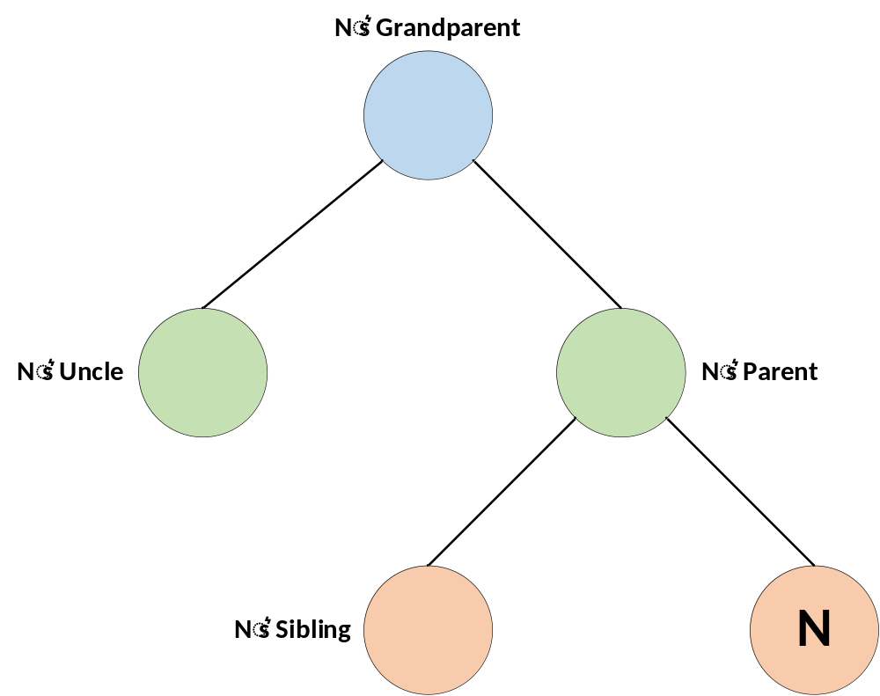

Slide 10
Insert
Keadaan sederhana (1)
(1a) Jika n = root, n-color = black, selesai
(1b) Jika p-color = black, n-color tidak berubah, selesai
Keadaan tidak sederhana (2)
(2) Jika p-color == red:
Jika u-color == red:
- Flip color : p-color = u-color = black
gp-color = red
Lanjutkan rebalancing pada gap (bila belum selesai)
Copyright : Sunarya D. Marwah

Slide 11
Insert
Keadaan tidak sederhana (3)
(3a) Jika p-color == red :
Jika u-color == black or NULL:
- Jika n == p.left and p == gp.left
Single rotation : right (gp)
Flip color (Sebelum rotasi )
p-color = black
gp-color = red
Keadaan tidak sederhana (3)
(3b) Jika p-color == red :
Jika u-color == black or NULL:
- Jika n == p.right and p == gp.right
Single rotation : left (gp)
Flip color (Sebelum Rotasi)
p-color = black
gp-color = red
Copyright : Sunarya D. Marwah

Slide 12
Insert
Keadaan tidak sederhana (3)
(3c) Jika p-color == red :
Jika u-color == black or NULL :
- Jika n == p-left and p == gp.right
Double rotation : Right(p), left(gp)
Flip color (Setelah right(p) rotasi)
p-color = black
gp-color = red
Copyright : Sunarya D. Marwah

Slide 13
Insert
Keadaan tidak sederhana (3)
(3d) Jika p-color == red :
Jika u-color == black :
- Jika n == p-right and p == gp.left
Double rotation : Left(p), right(gp)
Flip color (Setelah Left(p) rotasi)
p-color = black
gp-color = red
Copyright : Sunarya D. Marwah

Slide 14
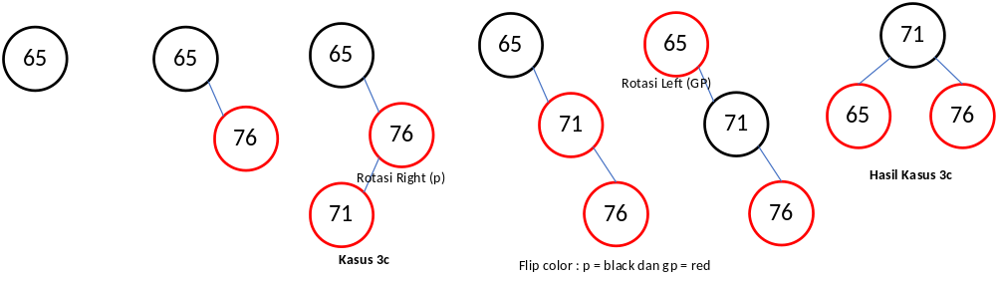
Contoh
Insert : 65, 76, 71, 79, 82, 73, 84, 72, 77
Copyright : Sunarya D. Marwah

Slide 15
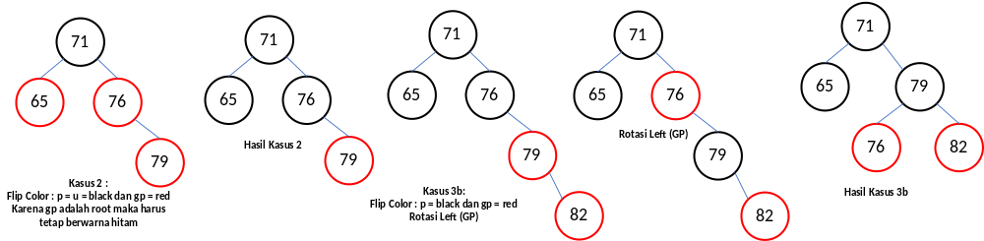
Insert
Copyright : Sunarya D. Marwah

Slide 16
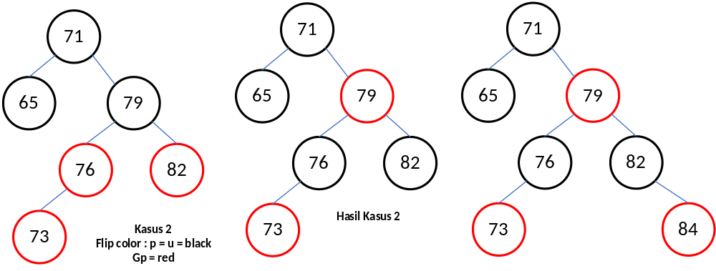
Insert
Copyright : Sunarya D. Marwah

Slide 17
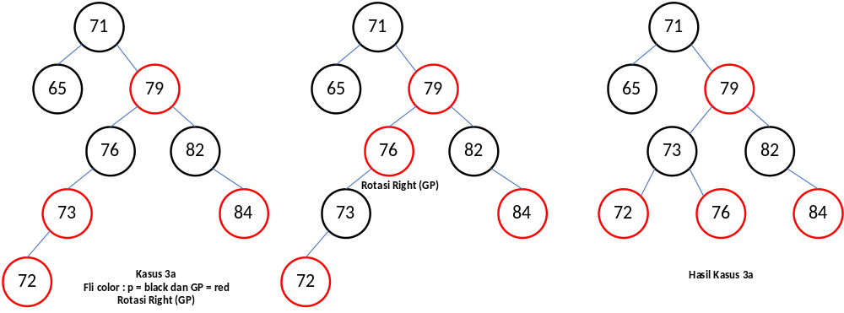
Insert
Copyright : Sunarya D. Marwah

Slide 18
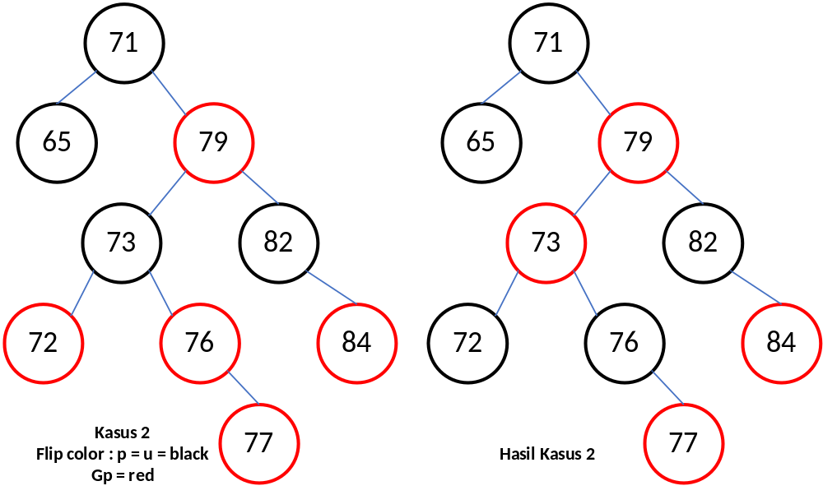
Insert
Copyright : Sunarya D. Marwah

Slide 19
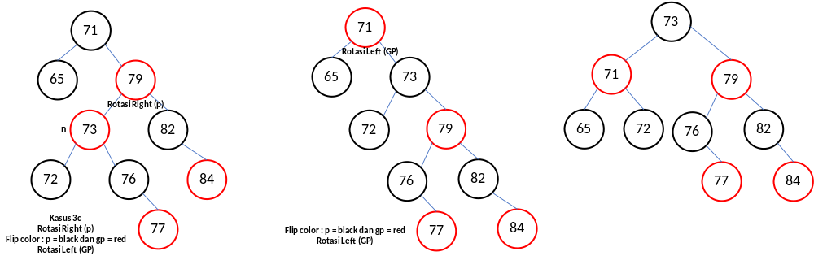
Insert
Copyright : Sunarya D. Marwah

Slide 20
TERIMA KASIH

